Slide 1
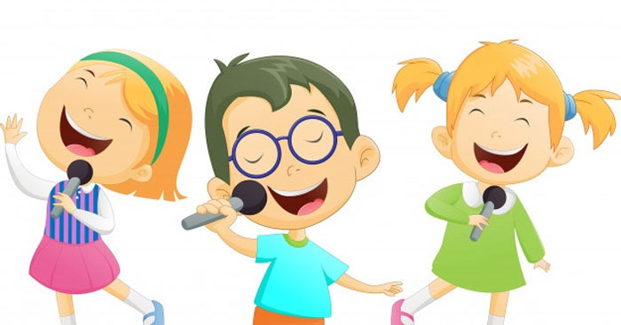
ỦY BAN NHÂN DÂN HUYỆN HÓC MÔN
PHÒNG GIÁO DỤC VÀ ĐÀO TẠO
BỒI DƯỠNG CHUYÊN MÔN
HƯỚNG DẪN
TỔ CHỨC HOẠT ĐỘNG GIÁO DỤC ÂM NHẠC
VÀ TẠO HÌNH CHO TRẺ NHÀ TRẺ
Hóc Môn, ngày 04 tháng 7 năm 2023

Slide 2
MỤC TIÊU BÀI HỌC
+ Kiến thức:
- Ý nghĩa của hoạt động giáo dục thẩm mỹ cho trẻ đóng vai trò quan trọng trong việc hình thành cảm xúc, tình cảm thẩm mỹ, hình thành nhân cách toàn diện cho trẻ.
- Xác định mục tiêu, nội dung ở lĩnh vực thẩm mỹ, khối Nhà trẻ cần đạt.
+ Kỹ năng:
- Định hướng các hoạt động giáo dục âm nhạc và tạo hình ở Nhà trẻ và các hình thức tổ chức phù hợp trẻ nhà trẻ.

Slide 3
Tài liệu nghiên cứu
Văn bản hợp nhất số 01/VBHN-BGDĐT ngày 13 tháng 4 năm 2021 của Bộ Giáo dục Đào tạo về ban hành Chương trình Giáo dục mầm non;
Tài liệu bồi dưỡng phát triển năng lực nghề nghiệp giáo viên của nhà xuất bản Giáo dục Việt Nam - Bộ Giáo dục và Đào tạo: Module MN 24 (Quyển 2).

Slide 4
I. Ý nghĩa của hoạt động giáo dục âm nhạc
Là giáo dục tình cảm đạo đức, thẩm mỹ cho trẻ. Giáo dục âm nhạc còn là phương tiện nâng cao khả năng trí tuệ, phát triển thể chất, giúp trẻ phát triển trí tưởng tượng, củng cố kiến thức trẻ qua học tập, vui chơi.
Quá trình trẻ tiếp xúc và hoạt động âm nhạc như học hát, nghe hát, vận động theo nhạc, chơi trò chơi âm nhạc... sẽ hình thành ở trẻ những yếu tố của một nhân cách phát triển toàn diện, hài hòa, là sự phát triển về thẩm mỹ, đạo đức, trí tuệ và thể lực.

Slide 5
II. Ý nghĩa của hoạt động tạo hình
Giúp trẻ tìm hiểu và thể hiện sản phẩm một cách tự nhiên, sinh động, sáng tạo từ góc nhìn của trẻ về thế giới xung quanh. Đặc biệt, hoạt động tạo hình phát triển kỹ năng cảm nhận cái đẹp trong thiên nhiên, trong cuộc sống khơi gợi ở trẻ tình cảm thẩm mỹ và hứng thú tham gia vào hoạt động nghệ thuật.

Slide 6
Hoạt động tạo hình của trẻ nhà trẻ chính là một phương tiện để hình thành ở trẻ những cơ sở ban đầu về hoạt động học tập, trong các hoạt động vẽ, nặn, dán... giúp trẻ phát triển các chức năng tâm lý và khả năng tri giác các sự vật hiện tượng xung quanh bản thân mình, từ đó phát triển tư duy và làm phát triển trí tưởng tượng của trẻ.

Slide 7
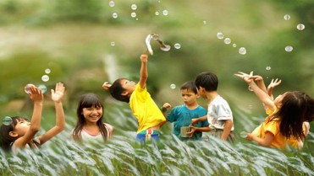
Đặc điểm của trẻ học thông qua chơi
“Học mà chơi - chơi bằng học”

Slide 8
III. Xác định mục tiêu và nội dung giáo dục
hoạt động âm nhạc và tạo hình cho trẻ nhà trẻ
(Theo Văn bản hợp nhất số 01/VBHN-BGDĐT ngày 13 tháng 4 năm 2021 của Bộ Giáo dục Đào tạo về ban hành Chương trình Giáo dục mầm non).
Lưu ý: Việc cụ thể hóa mục tiêu, nội dung GDAN và tạo hình do GV phụ trách nhóm/ lớp thực hiện.

Slide 9
MỤC TIÊU PHÁT TRIỂN THẨM MỸ CỦA TRẺ NHÀ TRẺ
Trẻ thích nghe hát, hát và vận động đơn giản theo nhạc;
Trẻ thích vẽ, xé dán, xếp hình; xem tranh.
* KẾT QUẢ MONG ĐỢI
Trẻ biết hát và vận động đơn giản theo một, vài bài/ bản nhạc quen thuộc;
Trẻ thích tô màu, (cầm bút di màu, vẽ nguệch ngoạc).

Slide 10
KẾT LUẬN
Theo mục tiêu và KQMĐ trong chương trình GDMN về lĩnh vực thẩm mỹ trẻ Nhà trẻ:
“Thích” (hưởng ứng tham gia);
“Biết” (thực hiện theo, biết hát nhưng không yêu cầu trẻ hát thuộc, diễn cảm… ); khác với “Biết” ở trẻ Mẫu giáo.
- Tuy nhiên GV cần căn cứ thêm năng lực của trẻ để tăng các yêu cầu cần đạt phù hợp thông qua việc GV tổ chức các hoạt động và qua thủ thuật của GV.

Slide 11
NỘI DUNG
+ PT cảm xúc thẩm mỹ | 3 - 12 tháng tuổi | 12 - 24 tháng tuổi | 24 - 36 tháng tuổi
+ Trẻ thích nghe hát, hát và vận động đơn giản theo nhạc | - Nghe âm thanh của một số đồ vật, đồ chơi. - Nghe hát ru, nghe nhạc. | - Nghe hát, nghe nhạc, nghe âm thanh của các nhạc cụ. - Hát theo và tập vận động đơn giản theo nhạc. | - Nghe hát, nghe nhạc với các giai điệu khác nhau; nghe âm thanh của các nhạc cụ. - Hát và tập vận động đơn giản theo nhạc.
Nội dung Kết quả mong đợi
+ Thể hiện cảm xúc | - Cười, khua tay chân, chú ý nghe, nhún nhẩy, vỗ tay, reo cười…. | - Thích (giậm chân, lắc lư, vỗ tay…) | - Biết (vận động, hát vuốt theo; biết hát bài hát đơn giản quen thuộc) (PTCT)

Slide 12
NỘI DUNG
+ PT cảm xúc thẩm mỹ | 3 - 12 tháng tuổi | 12 - 24 tháng tuổi | 24 - 36 tháng tuổi
+ Vẽ, nặn, xé dán, xếp hình, xem tranh |  | - Tập cầm bút vẽ. - Xem tranh. | - Vẽ các đường nét khác nhau, di màu, nặn, xé, vò, xếp hình. - Xem tranh.
Nội dung Kết quả mong đợi
+ Thể hiện cảm xúc |  | - Thích vẽ, xem tranh | - Trẻ thích tô màu, vẽ, nặn, xé dán, xếp hình, xem tranh (cầm bút di màu, nguệch ngoạc)

Slide 13
Lưu ý:
Trong chương trình GDMN của Bộ GDĐT ở lĩnh vực GD Thể chất, phần vận động tinh có nhiều nội dung về kỹ năng liên quan đến tạo hình. GV linh hoạt chọn các kỹ năng bổ sung sang lĩnh vực GDTM (tạo hình) để tổ chức thành giờ dạy làm quen kỹ năng; các kỹ năng vận động tinh (tạo hình) bên lĩnh vực GDTC; GV linh hoạt đưa vào trong sinh hoạt ngày (KHGD tháng).
Bên cạnh đó, dựa theo năng lực thực tế của trẻ GV có thể cho trẻ làm quen thêm các kỹ năng tạo hình: vo, vò, xé, dán, chắp ghép, xâu……; hoặc nâng cao yêu cầu. (PTCT)

Slide 14
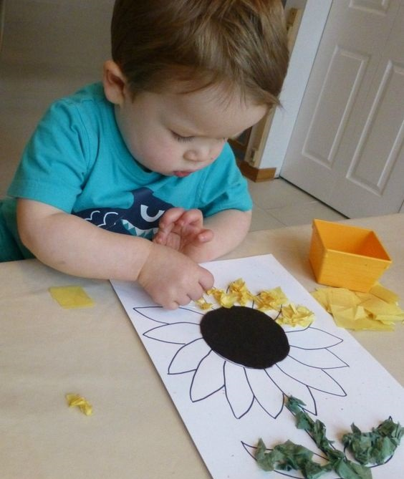
IV. Các hình thức tổ chức HĐGD âm nhạc và tạo hình
+ Trong giờ học
MĐ: Cung cấp hay củng cố, ôn luyện bài hát, vận động, giai điệu mới, kỹ năng tạo hình, tác phẩm … thông qua đó giúp trẻ hình thành thái độ cảm xúc tích cực (thích, hứng ứng theo…).

Slide 15
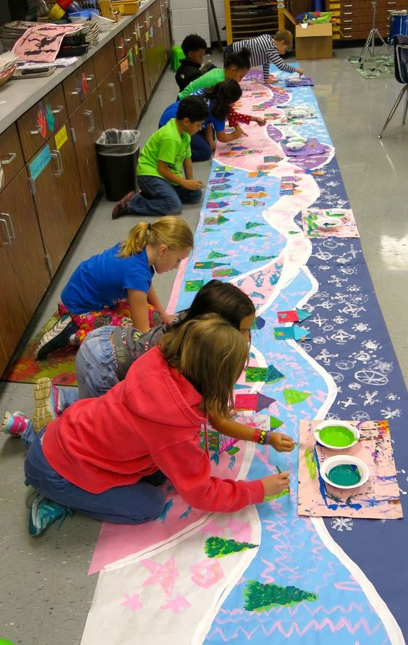
+ Ngoài giờ học
- MĐ: củng cố, ôn luyện hoặc làm quen thường xuyên các bài hát, giai điệu, các kỹ năng tạo hình … thông qua hình thức sinh hoạt 1 ngày,…, các sự kiện, lễ hội trong nhà trường…
- GV cần quan tâm để giúp trẻ dần hoàn thiện về các yêu cầu cần đạt về âm nhạc và tạo hình ở lứa tuổi Nhà trẻ.

Slide 16
- Hoạt động ngoài giờ học mang tính tự do mà trẻ có thể tham gia một cách tự nguyện, tự giác, các hoạt động này có thể diễn ra ở những thời điểm khác nhau trong ngày một cách hợp lý không theo một quy trình chặt chẽ về thời gian.
- Các kỹ năng ..….được củng cố thường xuyên thông qua tổ chức HĐVC trong lớp; sinh hoạt chiều, lễ hội, trang trí môi trường…. chú ý phù hợp độ tuổi nhà trẻ.

Slide 17
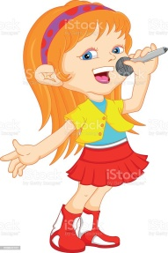
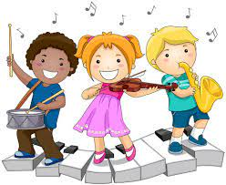
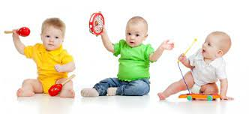
Hoạt động giáo dục âm nhạc trong giờ học
- Dạy hát
- Nghe hát
- Trò chơi âm nhạc
Vận động
(minh họa vài động tác đơn giản, vỗ tay, theo nhịp,....)

Slide 18
Một giờ học Âm nhạc cho trẻ Nhà trẻ không nhất thiết phải tổ chức cả 4 thể loại. GV linh hoạt tùy theo MĐYC có 01 nội dung chính và có thể 1, 2 nội dung kết hợp.
Các hoạt động trong giờ GDAN cần xen kẽ hợp lý để đảm bảo yêu cầu động - tĩnh cho trẻ.
GV xây dựng các hoạt động GDAN đảm bảo thể hiện rõ phần trọng tâm (nội dung chính); thời gian ở phần trọng tâm nhiều hơn ở các phần hỗ trợ.

Slide 19
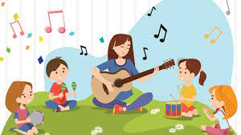
a. Nếu trọng tâm là học hát (Dạy hát)
- GV cần tập trung vào nội dung chính là tập cho trẻ hưởng ứng hát theo cô. MĐYC giờ dạy hát cho Nhà trẻ chỉ hát vuốt theo cô và hưởng ứng theo bài hát.

Slide 20
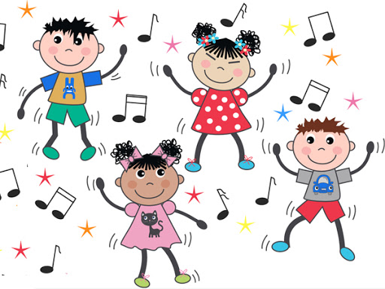
- GV cần linh hoạt có nghệ thuật, thủ thuật giúp trẻ hứng thú hưởng ứng theo (cử chỉ, điệu bộ, nét mặt, giọng hát, thay đổi hình thức đội hình …).
- Để thay đổi trạng thái giúp trẻ cân bằng hơn thì có hoạt động hỗ trợ (VĐTN/TC âm nhạc) nhưng HĐ hỗ trợ này sẽ chiếm ít thời gian hơn phần dạy hát.

Slide 21
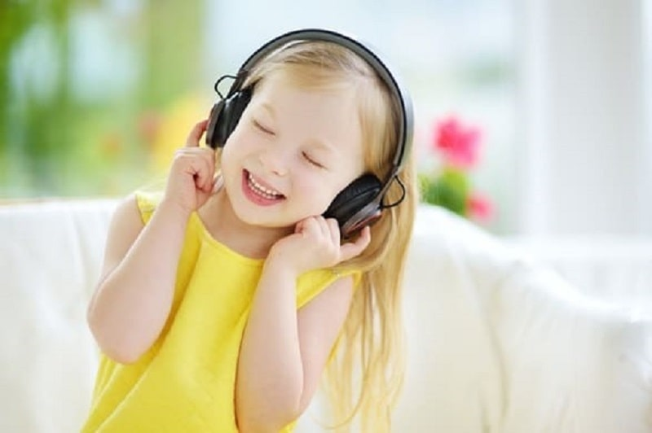
b. Nếu trọng tâm là nghe hát: cần phân biệt
Nghe hát
những bài hát có lời
Nghe nhạc
những giai điệu, không lời

Slide 22
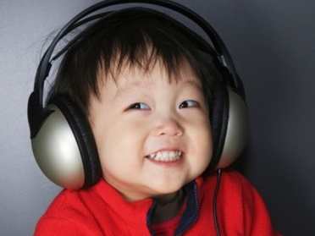
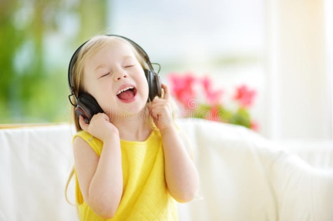
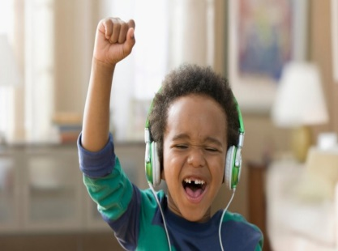
+ Hoạt động nghe hát. Tùy theo năng lực trẻ có các yêu cầu sau:
- Trẻ thích nghe để hưởng ứng, cảm thụ giai điệu, âm thanh nhạc cụ (theo CT GDMN)
- Trẻ nghe hiểu nội dung bài hát đơn giản (các nhân vật, đặc điểm, …). Theo năng lực trẻ (PTCT)
- Trẻ nghe hiểu giai điệu bài hát đơn giản (nhẹ nhàng, vui tươi, …). Theo năng lực trẻ (PTCT)

Slide 23
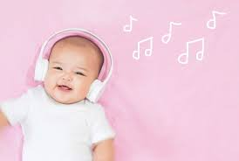
+ Đối với trẻ Nhà trẻ (3-12 tháng)
GV chọn hoạt động nghe hát là chính (về mặt sinh học; trẻ chưa có kỹ năng nói toàn diện, các cơ chưa hoàn thiện; đặc điểm tâm lý trẻ: HĐ giao lưu cảm xúc là chính). Như vậy nghe hát sẽ giúp trẻ có cảm giác an toàn, tình cảm.

Slide 24
Nghe hát: (cô hát, người khác hát qua catset);
- GV cần chọn lời bài nhạc quen thuộc có nội dung đơn giản ngắn gọn phù hợp trẻ, (hát ru, dân ca…) kết hợp điệu bộ minh họa âu yếm, gần gũi trẻ như cầm tay, vuốt tóc…
→ Dần dần trẻ sẽ hình thành lòng ham thích, có cảm xúc và cảm nhận về âm nhạc.

Slide 25
Khi nghe hát, GV hạn chế việc cho trẻ xem phim ảnh, tranh có nội dung liên quan về bài hát đó hoặc người khác hát trực tiếp; -> vì trẻ sẽ phân tâm, không tập trung chú ý -> MĐYC không hiệu quả.

Slide 26
* Nghe nhạc: GV cần chọn giai điệu nhạc có nội dung đơn giản ngắn, phù hợp trẻ và kết hợp điệu bộ minh họa của GV theo giai điệu nhạc.
-> Dần dần sẽ hình thành lòng ham thích, cảm nhận về âm nhạc ở trẻ.
Tùy MĐYC và năng lực trẻ, GV linh hoạt chọn hình thức tổ chức nghe giai điệu nhạc phù hợp trẻ.

Slide 27
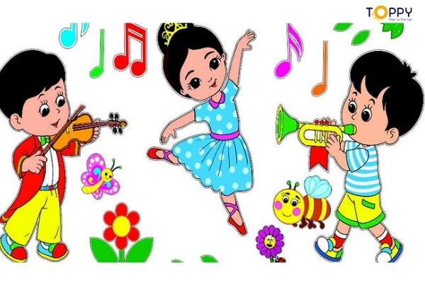
c. Trọng tâm là vận động theo nhạc
- Trẻ NT (vận động minh họa vài động tác đơn giản, vỗ tay, theo nhịp, múa 2-3 vận động đơn giản....)
- GV xác định rõ MĐYC, chọn bài hát phù hợp với vận động và phù hợp năng lực trẻ.

Slide 28
- Trong giờ học chỉ chọn 01 loại vận động. GV linh hoạt thay đổi hình thức vận động giúp trẻ hứng thú tham gia vận động.
- VĐ theo nhịp điệu âm nhạc giúp trẻ tập phối hợp các động tác đi lại, vận động của tay chân, thân mình nhịp nhàng, đồng thời tạo cho trẻ sự hoạt bát, nhanh nhẹn.

Slide 29
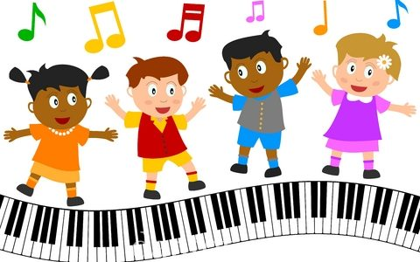
d. Đối với Trò chơi Âm nhạc
- GV có thể tiến hành cho trẻ làm quen cách chơi, nội dung chơi, mọi lúc mọi nơi. Không nhất thiết chọn hoạt động này là trọng tâm. Chỉ sử dụng hỗ trợ trong hoạt động giáo dục âm nhạc.

Slide 30
2. Hoạt động GD tạo hình trong giờ học
Tổ chức (2-3 hoạt động)
Hoạt động 1: Giới thiệu, xem mẫu (GV cung cấp hoặc ôn luyện củng cố kỹ năng)
Hoạt động 2: Thực hành (theo GV hoặc tự do theo ý thích,… tùy vào việc xác định MĐYC của GV)
Hoạt động 3: Trưng bày sản phẩm, nhận xét
Có thể cho trẻ trưng bày theo nhóm trẻ, nhóm cùng sở thích…. GV linh hoạt trong việc chọn hình thức trưng bày phù hợp với sản phẩm.

Slide 31
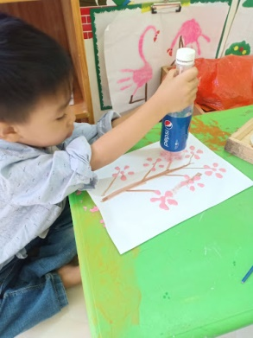
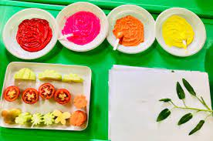
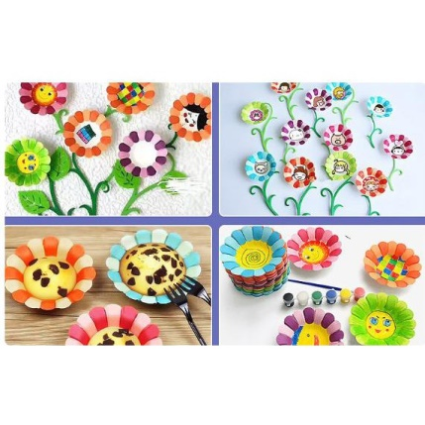
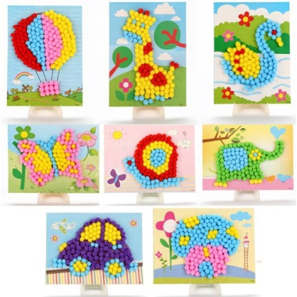
Nhà trẻ: Chủ yếu trẻ làm theo mẫu.
- GV lựa chọn hình mẫu phải có cấu trúc rõ ràng, màu sắc đẹp, hấp dẫn; thao tác mẫu rõ, chính xác…
- GV xây dựng môi trường tạo cảm xúc, ấn tượng với đối tượng mà trẻ sắp tạo hình.

Slide 32
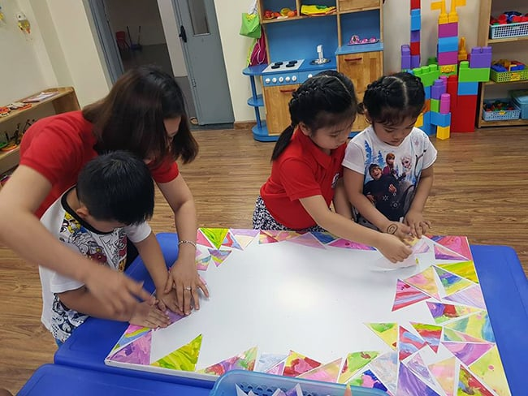
- Khi quan sát hình mẫu…. cần hướng vào trọng tâm, GV đặt câu hỏi gợi mở, tạo được cảm xúc cho trẻ. (không hỏi câu dạng có, không).
- GV linh hoạt trong cách làm mẫu, không để trẻ ngồi đợi lâu, không gây hứng thú đối với trẻ.

Slide 33
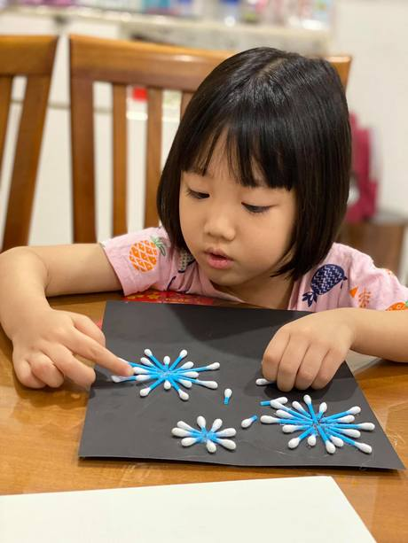
Ở giai đoạn gần cuối năm học trẻ 25-36 tháng; GV có thể sử dụng thể loại đề tài hoặc theo ý thích vào tổ chức hoạt động tạo hình cho trẻ nhà trẻ phù hợp theo năng lực trẻ.

Slide 34
MỘT SỐ LƯU Ý TRONG HĐ TẠO HÌNH VÀ
ÂM NHẠC NHÀ TRẺ
- Nhà trẻ chủ yếu là làm quen các kỹ năng tạo hình, âm nhạc ở mức độ hứng thú, ham thích không quá chú trọng vào kỹ năng trẻ đạt được.
- GV chọn nội dung tổ chức hoạt động tạo hình, âm nhạc cần phù hợp độ tuổi, phù hợp thời điểm, phù hợp năng lực trẻ (có thể tổ chức trong giờ học, giờ vui chơi, hoạt động chiều….)

Slide 35
- Khuyến khích GV sử dụng các bài hát, bài nghe trong tài liệu tuyển chọn của nhà xuất bản GD đã được Bộ GDĐT ban hành phù hợp theo độ tuổi.
- Mục đích yêu cầu cần đi vào trọng tâm không đề ra những yêu cầu không cần thiết. Khi tiến hành các hoạt động phải bám sát mục đích yêu cầu.

Slide 36
- Tổ chức các hoạt động tạo hình, âm nhạc, GV linh hoạt sáng tạo chọn lựa hình thức, phương pháp giúp trẻ hứng thú tham gia. Tránh không để thời gian tĩnh nhiều.
- Nhà trẻ cần thực hiện làm quen các kỹ năng tạo hình thông qua học liệu dành cho trẻ. GV linh hoạt tùy theo MĐYC có thể sử dụng học liệu trong giờ học hoặc trong giờ sinh hoạt, sao cho phù hợp.

Slide 37
GỢI Ý MỘT SỐ
HOẠT ĐỘNG GIÁO DỤC ÂM NHẠC
TRẺ NHÀ TRẺ

Slide 38
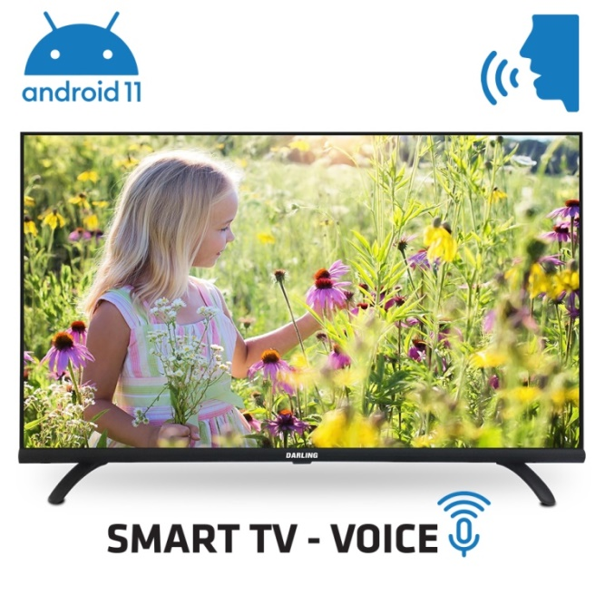

Slide 39
MỘT SỐ HOẠT ĐỘNG TẠO HÌNH GIÚP TRẺ NHÀ TRẺ HỨNG THÚ THAM GIA

Slide 40
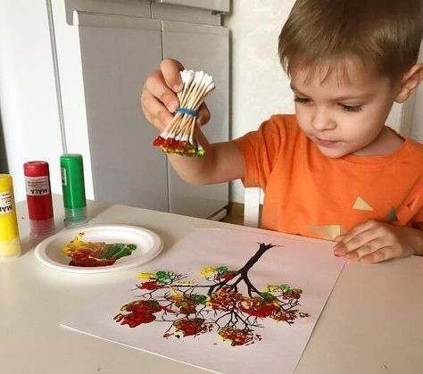
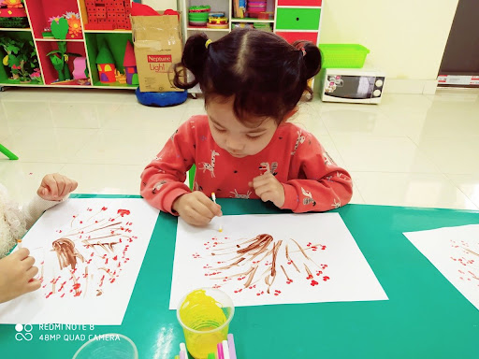
Tạo hình bằng cách chấm màu bằng tăm bông (Chấm đơn lẻ, chấm chùm….)

Slide 41
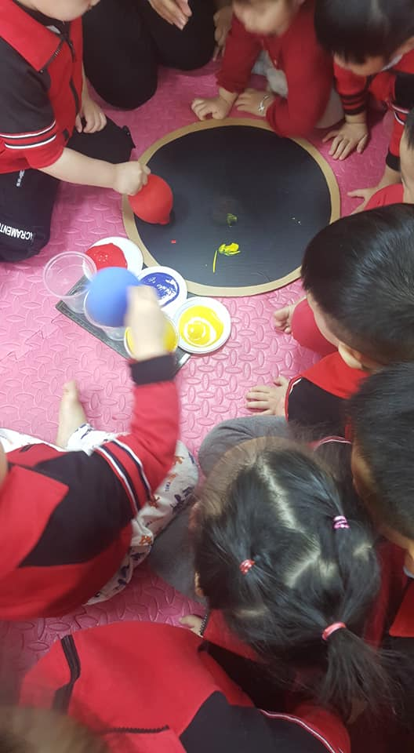
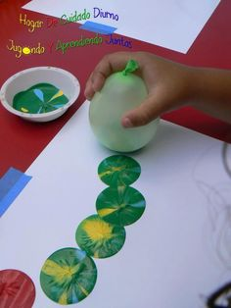
Tạo hình bằng cách chấm màu bằng bong bóng

Slide 42
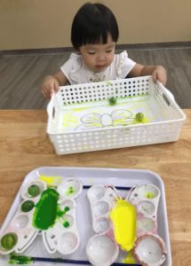
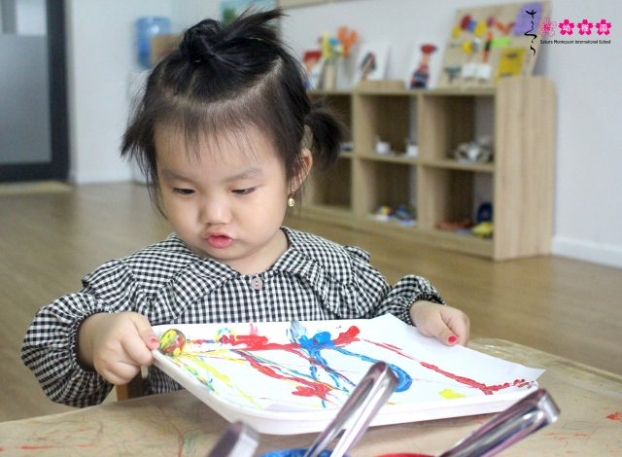
Tạo hình bằng cách lăn bóng hoặc bi

Slide 43
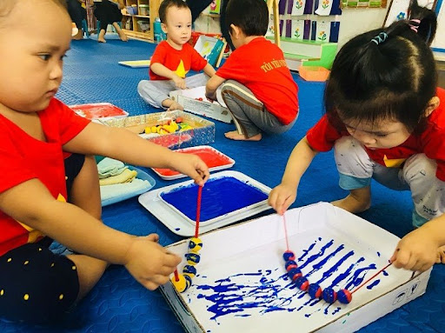
Tạo hình bằng cách lăn các hạt

Slide 44
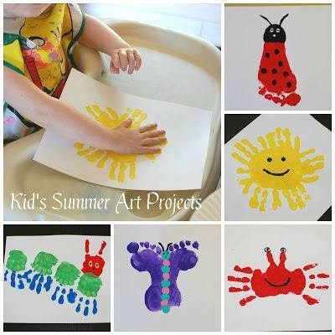
Tạo hình bằng cách in màu bằng bàn tay, tạo sản phẩm

Slide 45
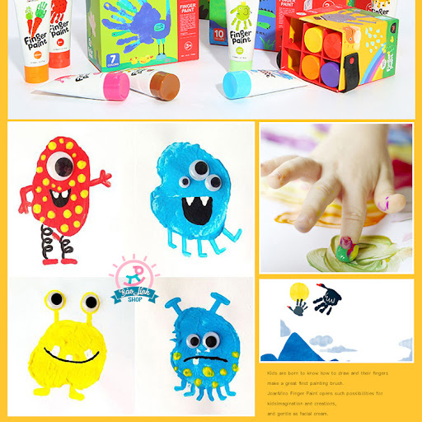
Tạo hình bằng cách in màu bằng ngón tay tạo sản phẩm

Slide 46
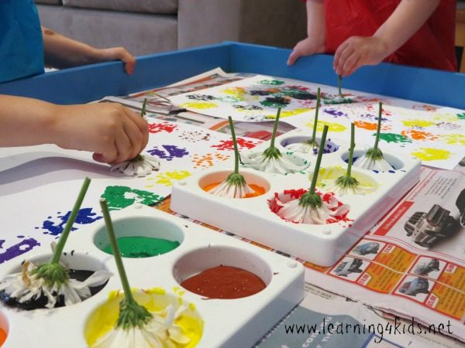
Tạo hình bằng cách ịn màu từ các loại thực vật

Slide 47
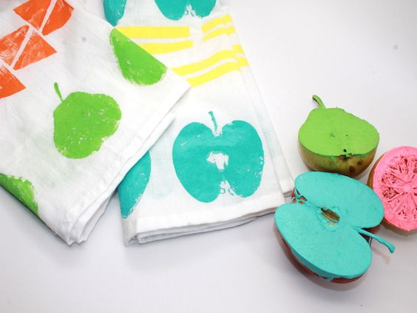
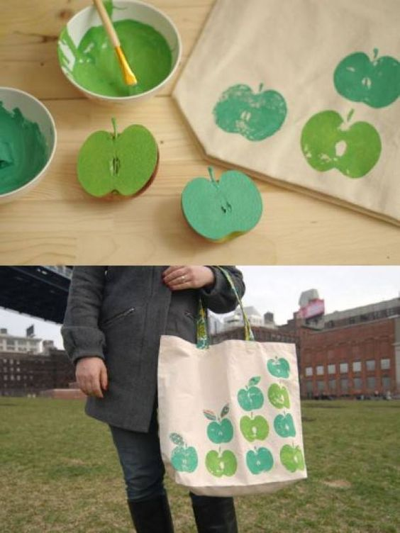
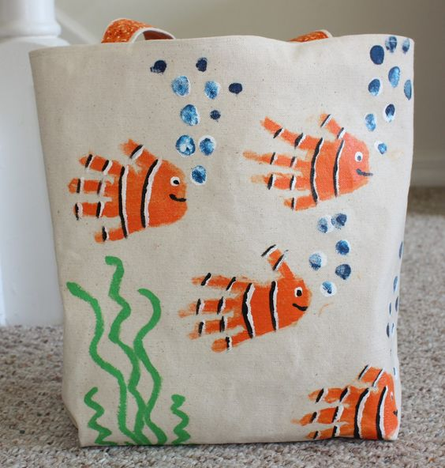

Slide 48
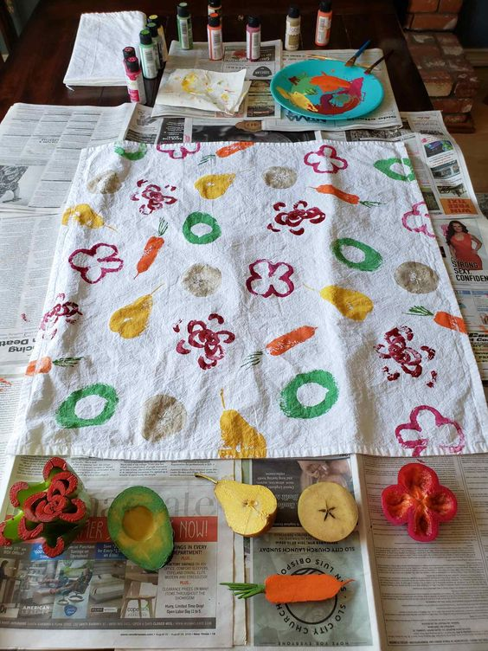
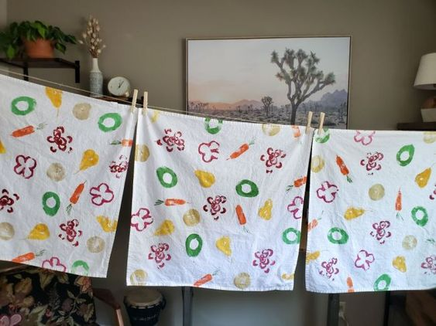

Slide 49
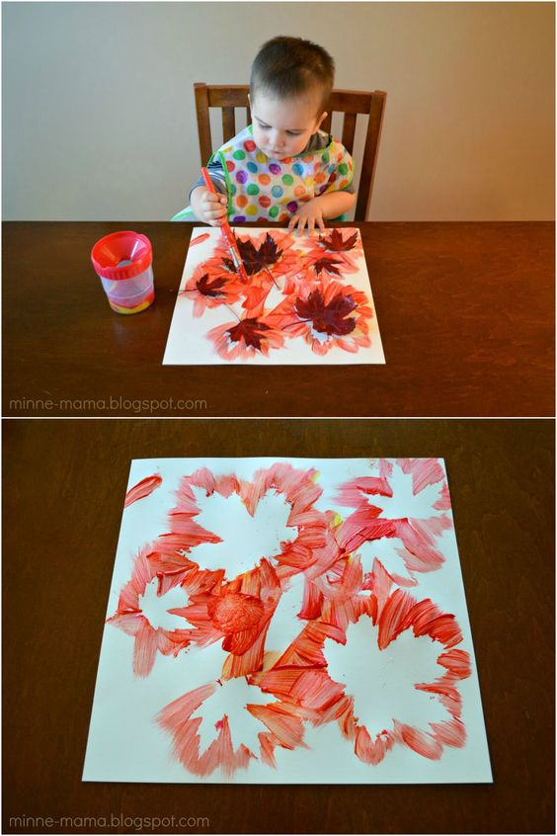
Tạo hình bằng cách phết màu xung quanh, tạo khuôn rỗng

Slide 50
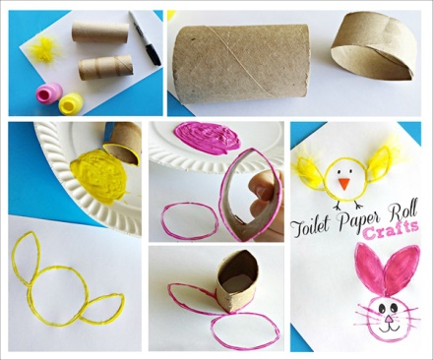
Tạo hình bằng các nguyên vật mở

Slide 51
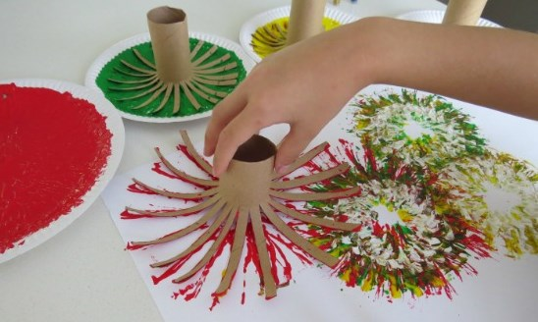

Slide 52
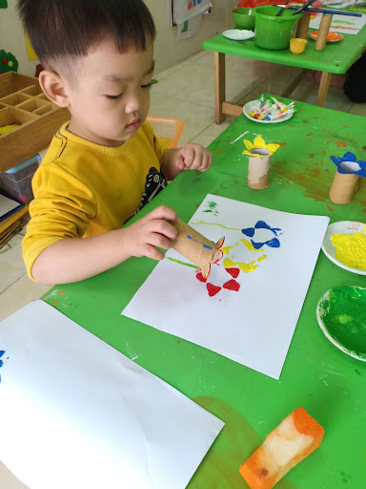
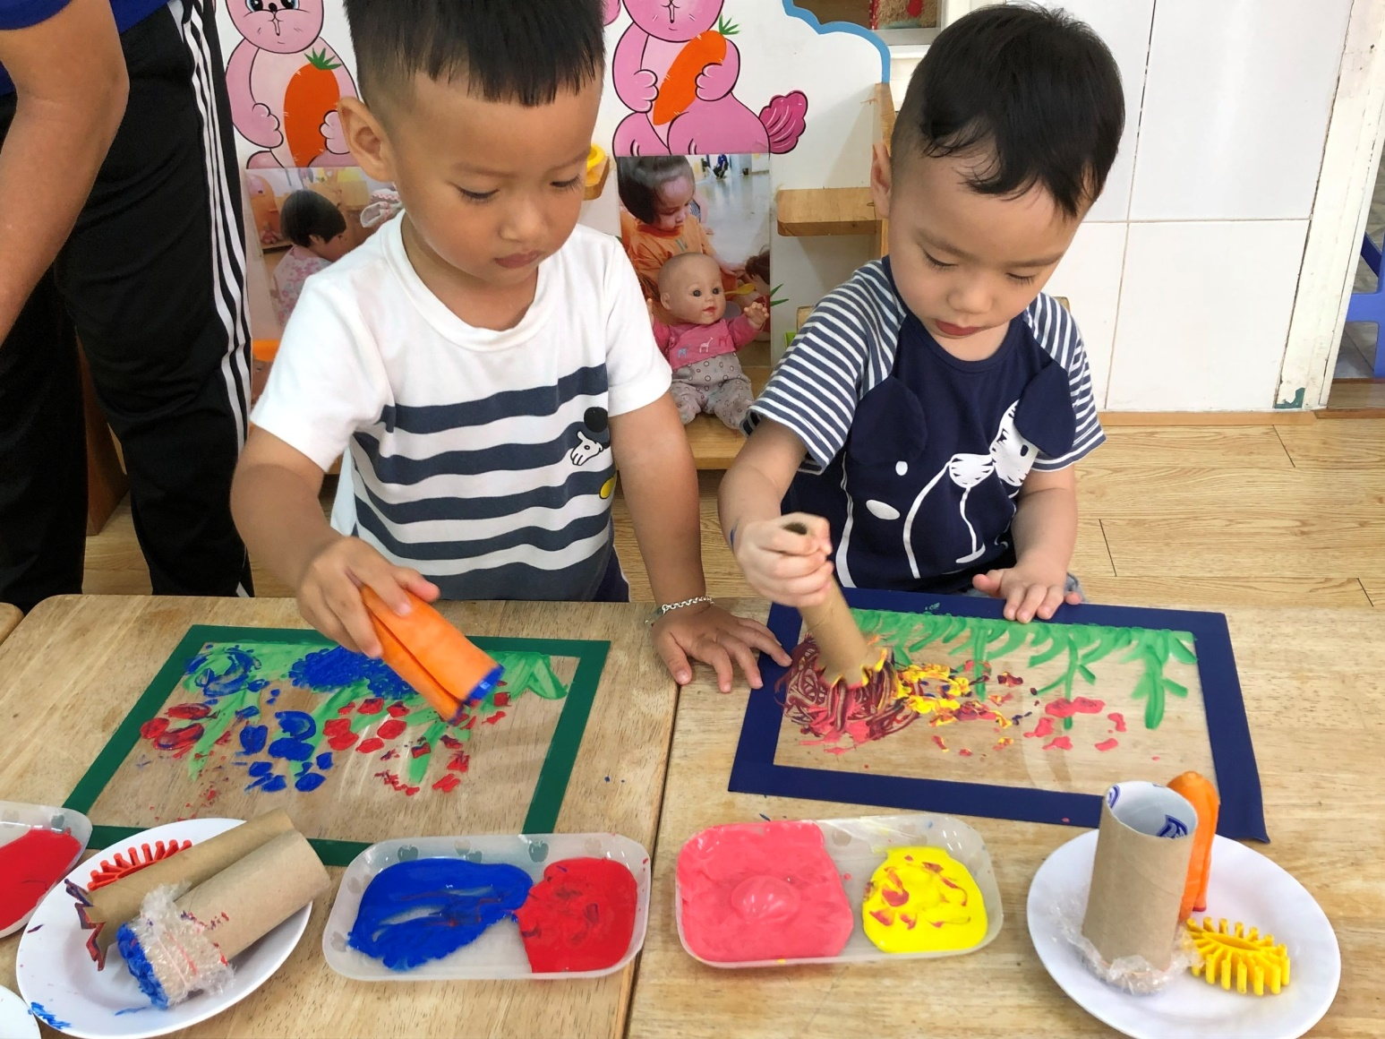

Slide 53
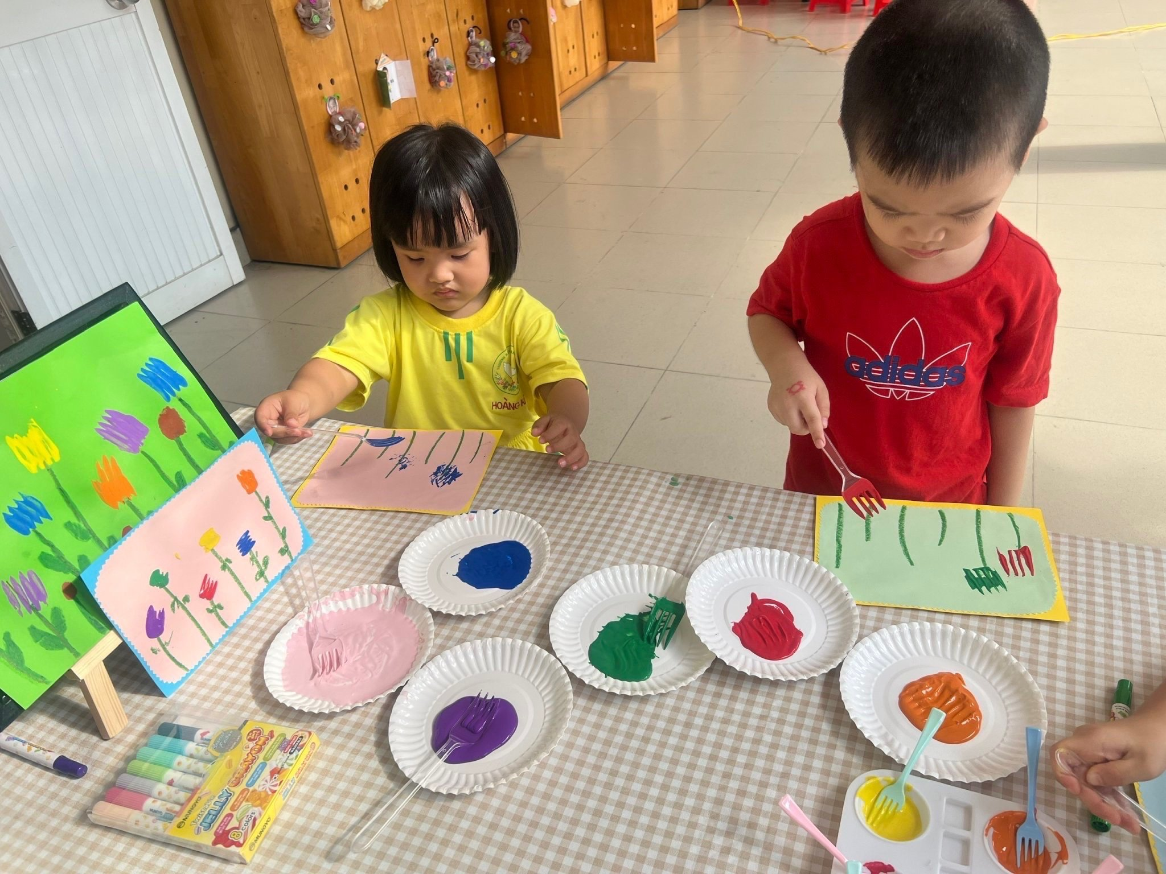

Slide 54
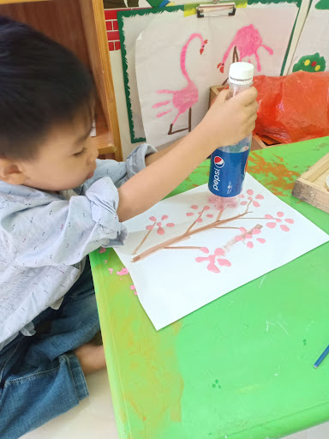
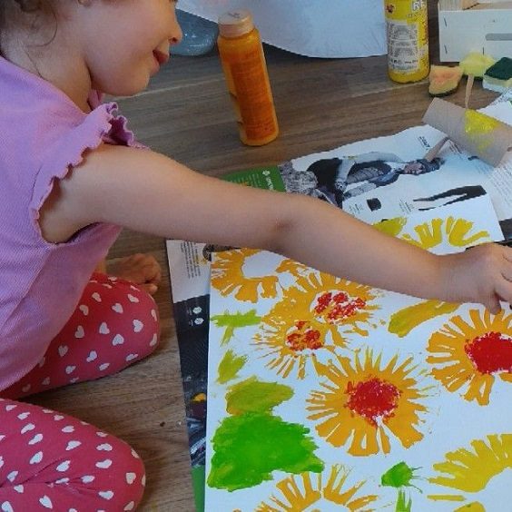
Tạo sản phẩm bằng cách ịn màu với chai nhựa

Slide 55
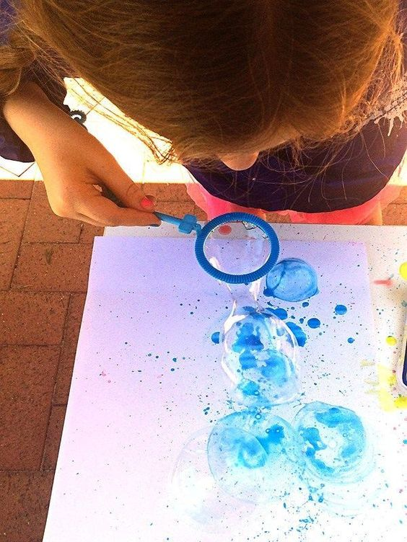
Tạo hình bằng cách thổi

Slide 56
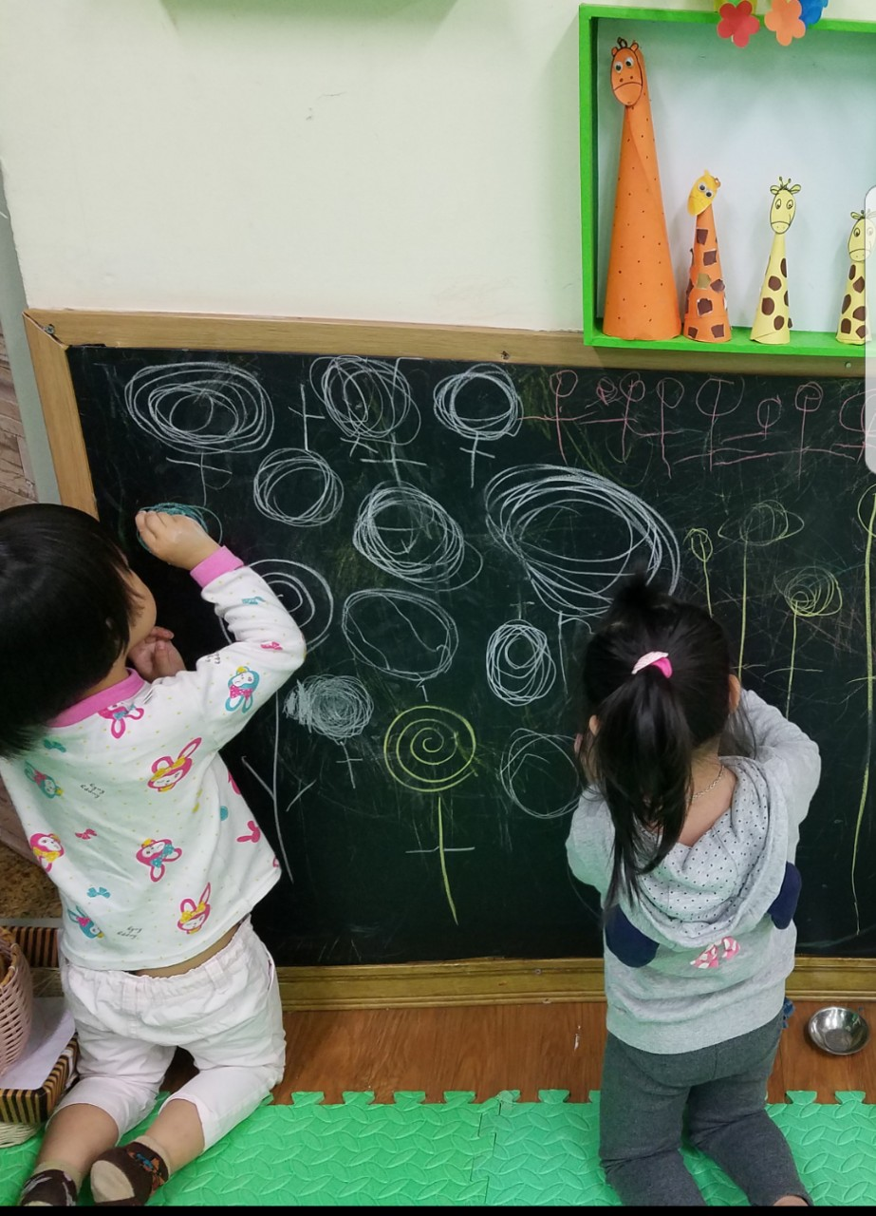
Hoạt động cầm bút (phấn) vẽ nguệch ngoạc

Slide 57
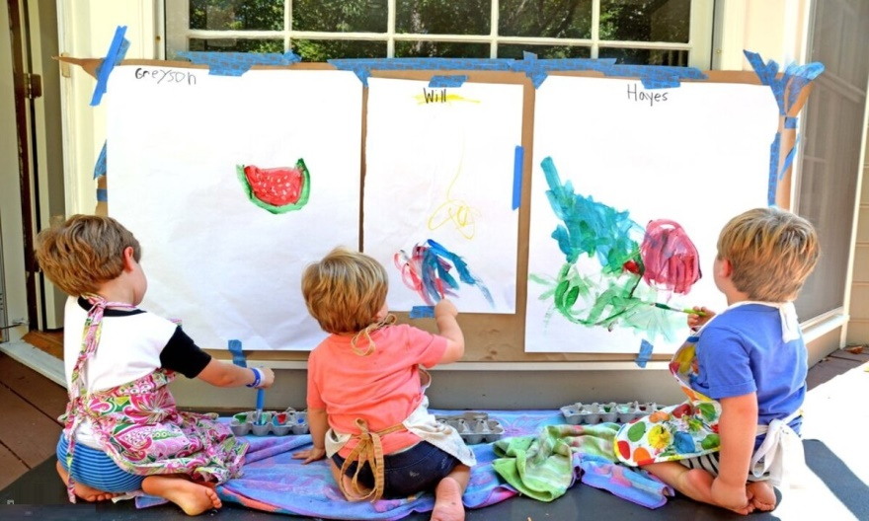

Slide 58
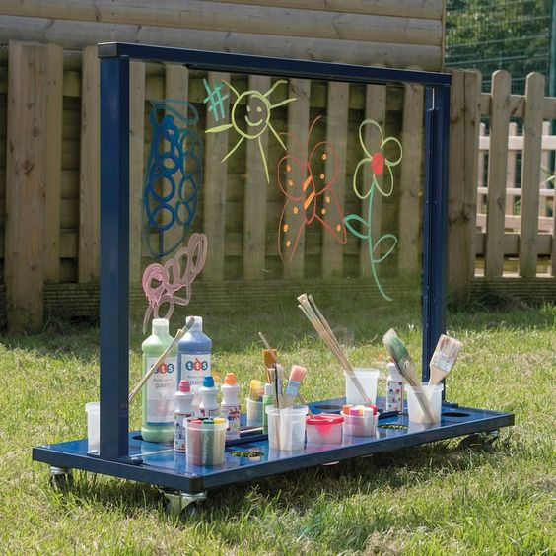

Slide 59
Hoạt động chơi với đất nặn

Slide 60
Hoạt động dán

Slide 61
Hoạt động dán với sản phẩm trẻ tạo ra

Slide 63
Chia sẻ một số clip hoạt động tạo hình Nhà trẻ

Slide 64
Giáo dục thẩm mỹ cho trẻ, góp phần cho trẻ phát triển toàn diện về nhân cách.
Giúp trẻ có cái nhìn và nhận thức đúng đắn hơn về cái đẹp, nghệ thuật xung quanh cuộc sống.
Tạo nên tính cách, con người, phẩm chất tốt sau này cho trẻ.

Slide 65
CÁM ƠN QUÝ THẦY CÔ ĐÃ
CHÚ Ý LẮNG NGHE
TRÂN TRỌNG KÍNH CHÀO./.

